Slide 1


Учебная практика (научно-исследовательская работа)
Туровец Владислав Юрьевич
Студент группы Б9121-09.03.03пиэ

Slide 2
Введение
Объект
Объектом исследования является ПАО "Промсвязьбанка»
Предмет исследования
Предметом исследования является деятельность отдела розничных продаж и клиентского обслуживания банка

Slide 3
Введение
Цели
Углубленное изучение предметной области исследования. Проведение анализа основных процессов и явлений с целью получения полного представления о функционировании системы или процесса.
Овладение практическими навыками, необходимыми для работы. Получение опыта работы с соответствующими инструментами, технологиями и применением их на практике.
Задачи
формирование умений и навыков выполнения работы анализа поставленной задачи и формализации полученных результатов.
приобретение практического опыта деловой коммуникации и навыков общения.
Анализирование организационной структуры предприятия, включая основные функции и взаимодействия внутри компании.

Slide 4

Описание предприятия
«Промсвязьбанк» был основан в 1995 на базе банка Минсвязи СССР для обслуживания предприятий связанных с IT и связью, однако уже к 2005 году стал универсальной кредитной организацией, став одним из двадцати крупнейших банков РФ. В 2014 ПСБ был признан центральным банком РФ системно значимым банком. С 2019 года ПСБ осуществляет операции по государственному оборонному заказу и крупным государственным контрактам. На конце 2020 года сеть банка насчитывает 305 офисов продаж в России.

Slide 5
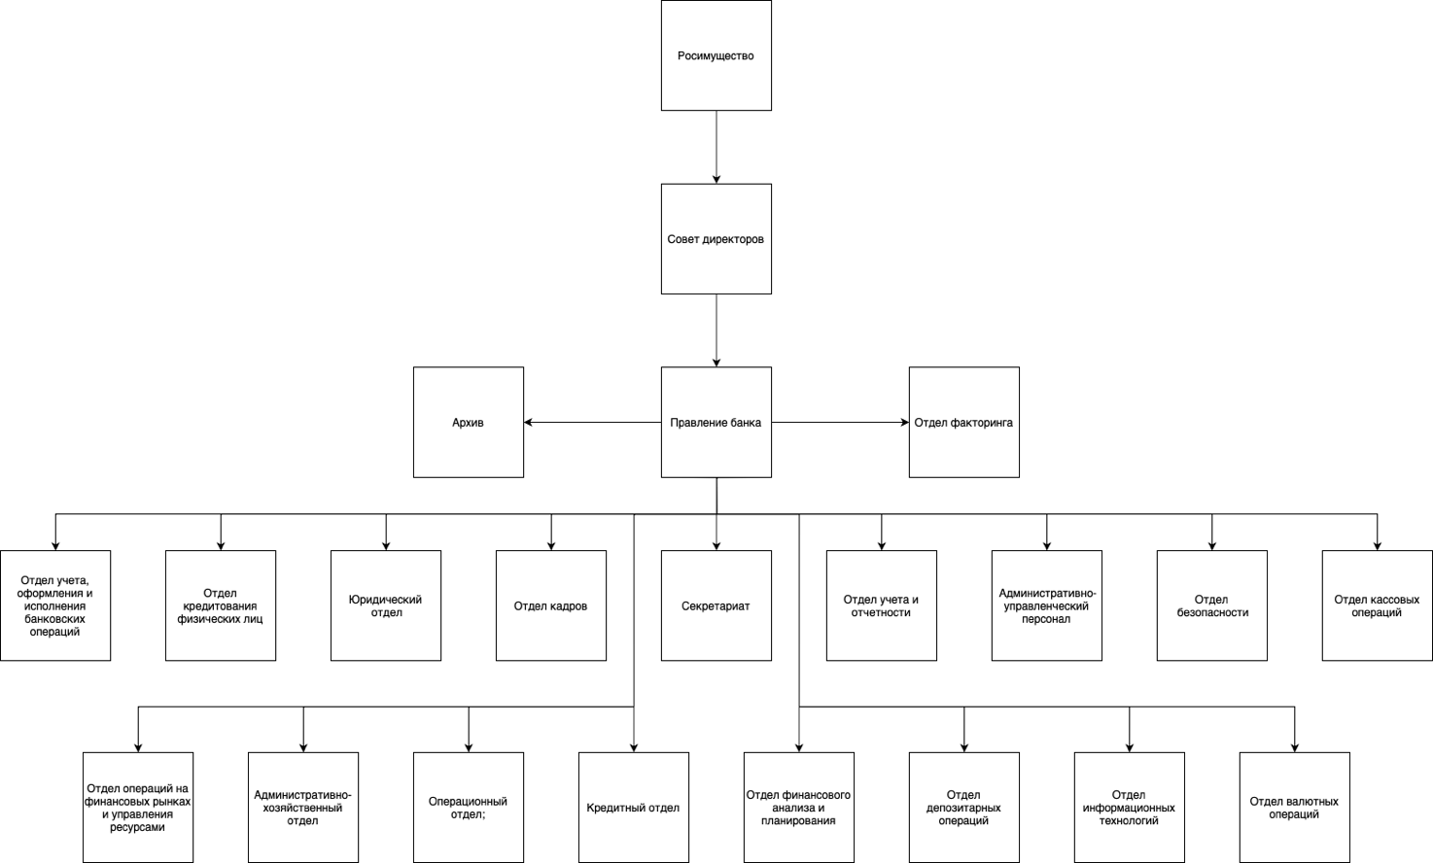
Организационная структура
ПАО «Промсвязьбанк»

Slide 6
Предприятие ПАО «Промсвязьбанк»
Директор предприятия
Щербак Наталья Николаевна
Задачи
Изучение структуры и содержания кредитных и ипотечных отчётов, отчётов оформления кредитных карт.
Составление кредитных и ипотечных отчётов.
Анализ, проверка и архивация уже существующих отчётов компании.
Взаимодействие с сотрудниками для уточнения информации и исправления ошибок.

Slide 7
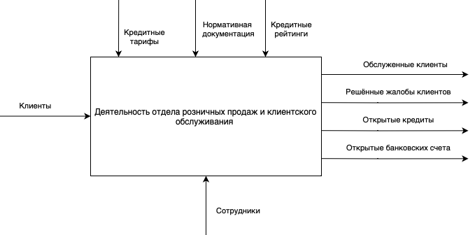
Модель бизнес-процессов отдела розничных продаж и клиентского обслуживания
Деятельность отдела розничных продаж и клиентского обслуживания

Slide 8
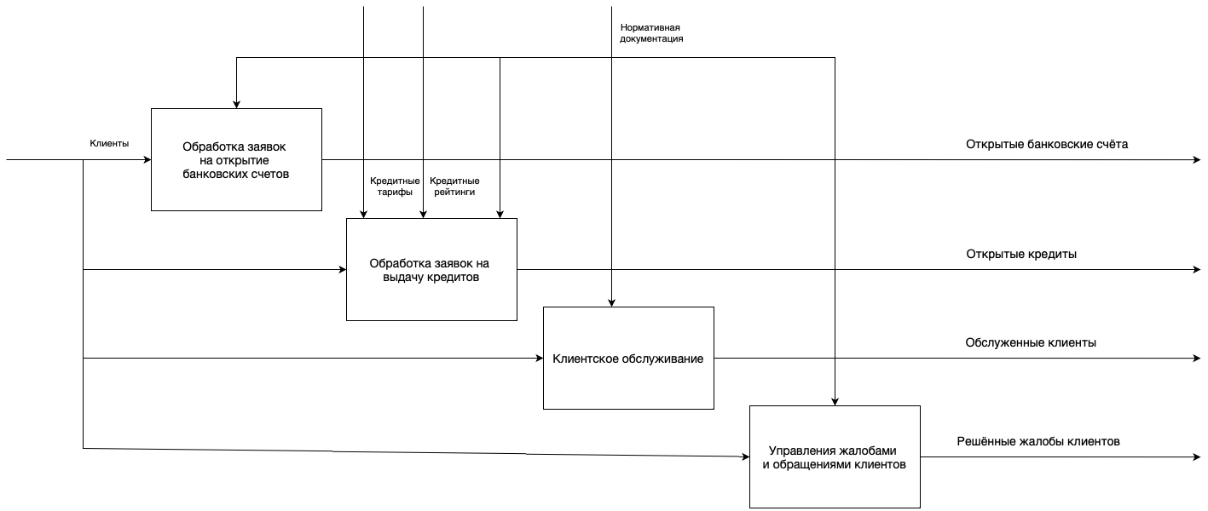
Модель бизнес-процессов отдела розничных продаж и клиентского обслуживания
Контекстная диаграмма отдела розничных продаж и клиентского обслуживания

Slide 9
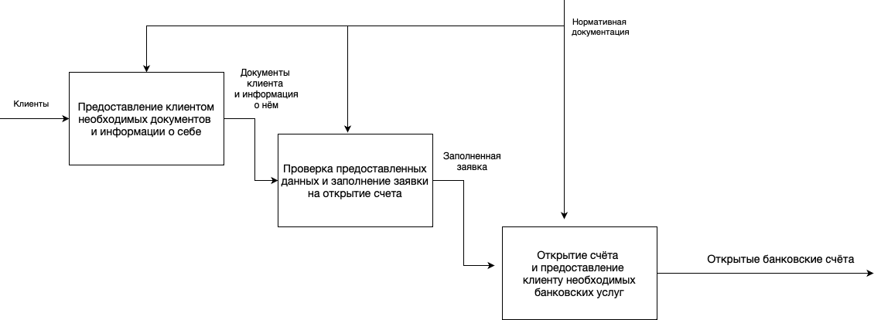
Модель бизнес-процессов отдела розничных продаж и клиентского обслуживания
Обработка заявок на открытие банковских счетов

Slide 10
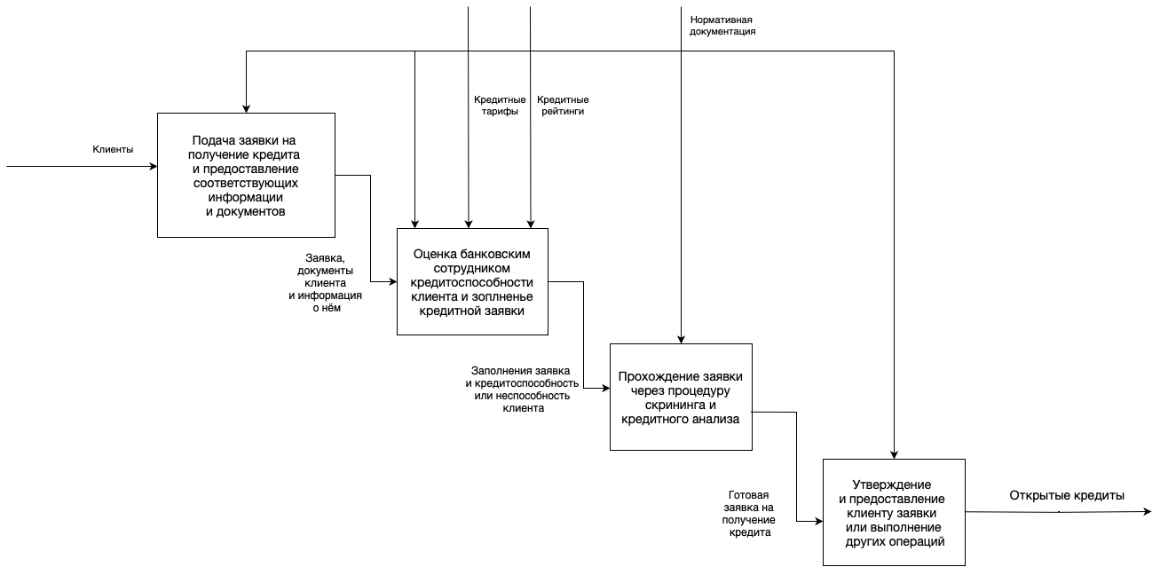
Модель бизнес-процессов отдела розничных продаж и клиентского обслуживания
Обработка заявок на выдачу кредитов

Slide 11
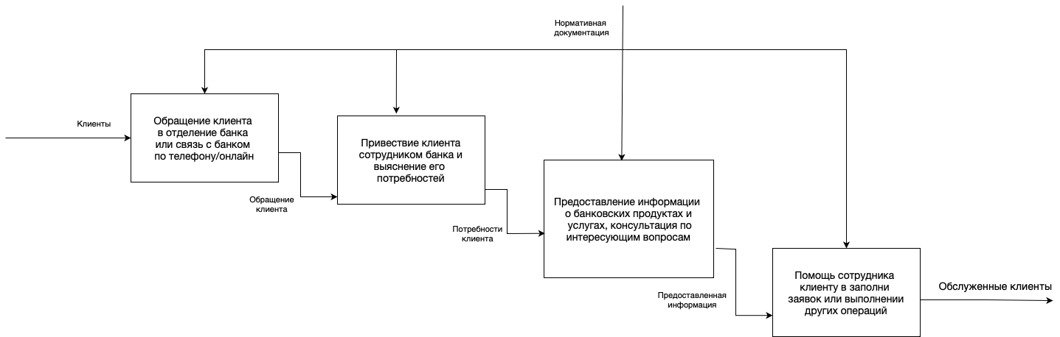
Модель бизнес-процессов отдела розничных продаж и клиентского обслуживания
Обслуживание клиентов

Slide 12
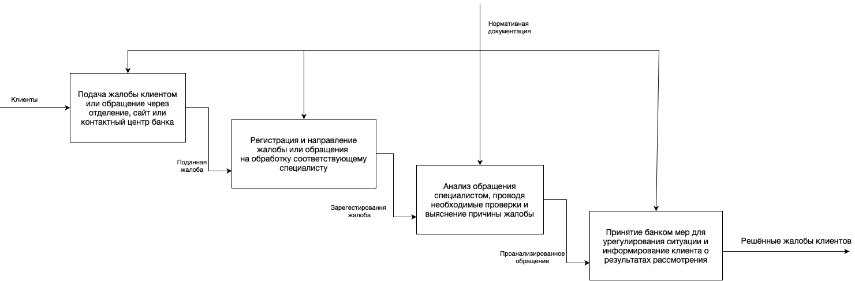
Модель бизнес-процессов отдела розничных продаж и клиентского обслуживания
Управления жалобами и обращениями клиентов

Slide 13
Информационная система
ПАО «Промсвязьбанк»
С помощью «PSB-Retail» сотрудниками банка осуществляется:
Обработка клиентских запросов
Анализ отчетов
Выдача и управление кредитами
Управление клиентскими данными
Управление счетами
Автоматизация процессов
Обеспечение безопасности данных

Slide 14
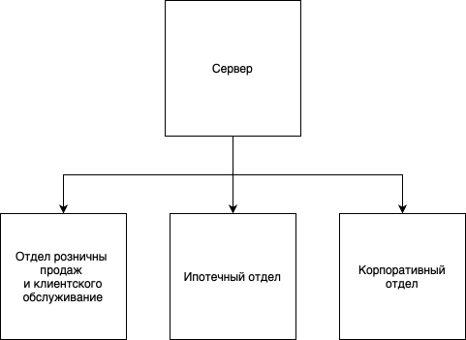
Информационная система
ПАО «Промсвязьбанк»
Архитектура информационной системы PSB Retail

Slide 15
Недостатки информационной системы
Недостатки системы
Программа централизована, что в случае отключение одного сервера приводит к остановке работы всего офиса
Программа не может напрямую генерировать отчёты
Программа не способна отслеживать уничтожение отдельных документов
Программа не позволяет настроить интерфейс
Невозможно убрать ненужные элементы
Возможные решения
Децентрализовать программу, продублировав сервера или позволив сотрудникам оффлайн анализировать уже открытые файлы
Добавить в программу возможность генерировать отчёт из уже прописанных данных
Программа не способна отслеживать уничтожение отдельных документов
Сделать интерфейс программы более гибким
Разработать ограничения разных версий программ для разных отделов

Slide 16
Заключение
В ходе работы были описаны основные характеристики организации, проведён анализ организационной структуры банка и методов его управления, построена и проанализирована модель бизнес-процессов банка, проанализирована информационная система банка, выявлены недостатки и охарактеризованы существующие проблемы с точки зрения автоматизации бизнес-процессов ПАО «Промсвязьбанк», выполнен анализ рынка программного обеспечения с целью выбора программных решения для устранения найденных проблем и внесены предложения по улучшению существующей информационной системы на предприятии.

Slide 17

СПАСИБО ЗА ВНИМАНИЕ!

